Slide 1
2 år etter Strand-Lobben» Hva har skjedd?
Anders Henriksen
divisjonsdirektør
Bufdir

Slide 2
Et blikk utenfra bidrar til positiv utvikling i Norge
Bredere perspektiv på hva som er barnets beste
Krav til oppdatert dokumentasjon og bedre og bredere drøftelser
Fokus på begrensninger ut over en omsorgsovertakelse. Særlig samværsvurderinger
Løftet fokus på arbeid med tilbakeføring og oppfølgning av foreldre

Slide 3
Avgjørelsene om samvær er endret
grundige og konkrete begrunnelser
balansert avveining av relevante hensyn
mer samvær (8-12 ganger årlig) i de fleste saker
Er terskelen for høy for å forlate gjenforeningsmålsetningen?
Vurderingene av tilsyn ikke gode nok?
Medvirkning for barn under 7 år bør styrkes

Slide 4
Kompetanse er viktig for å sikre menneskerettighetene
Tall fra 2017
Kjerneoppgavene
Av ansatte sier at de i liten eller noen grad kan identifisere omsorgssvikt og vurdere konsekvenser for det enkelte barn.
Systematikk-, metode- og analysekompetanse
Av ansatte sier at de i liten eller noen grad har kompetanse til å benytte grunnleggende metodisk tilnærming til analysearbeidet og beslutningstaking
21 %
57 %
Av ansatte sier at de i liten eller noen grad har kompetanse til å vurdere omsorg hos foreldre med annen sosial, kulturell eller annen erfaringsmessig bakgrunn
66 %
Rettssikkerhet
Av ansatte sier at de i liten eller noen grad har kompetanse til å dokumentere og beskrive hvordan observasjoner er benyttes inn i faglige vurderinger.
56 %
Medvirkning, samarbeid og kommunikasjon
Barnevernsledere sier at de i liten eller noen grad har kompetanse i deres tjeneste til forstå andre tjenesters lovverk og mandat
Av ansatte sier at de i liten grad eller noen grad har kompetanse til å være bevisst på, og jobbe for å unngå, ulike former for feilslutninger i arbeidet.
60 %
33 %

Slide 5
Mengdetrening en kompetanseutfordring
Flere ganger årlig
Foreldres manglende foreldreferdigheter
Minst årlig
Foreldres psykiske sykdom
Årlig
Foreldres rusmisbruk
Høy grad av konflikt hjemme
Vold i hjemmet
Andre forhold ved foreldrene
Mindre enn årlig
Barnets psykiske problem
Barnets atferd – kriminalitet
Andre forhold ved barnets situasjon
Annethvert år
Barnets relasjonsvansker
Hvert tredje år
Barnet utsatt for fysisk mishandling
Foreldres somatiske sykdom
Hvert femte år
Barnets rusbruk
Barnet har nedsatt funksjonsevne
Barnet er utsatt for psykisk mishandling
Hvert tiende år
Foreldres kriminalitet
Barnet utsettes for vanskjøtsel
Barnet utsettes for seksuelle overgrep
Barnet mangler omsorgsperson
I gjennomsnitt undersøkes 8,6 saker totalt per år i en gjennomsnitts-kommune med 1 000 innbyggere

Slide 6
Tiltakene i regjeringens kompetansestrategien for kommunalt barnevern (2018-2024)
Tiltak til kommunen
Tjenestestøtteprogrammet
Videreutdanninger og tilskudd til deltakelse på videreutdanninger
Veiledningsteam
Læringsnettverk
Dialogmøter
Opplæringsprogram om minoriteter
Lovkrav om kompetanse fra 2031

Slide 7
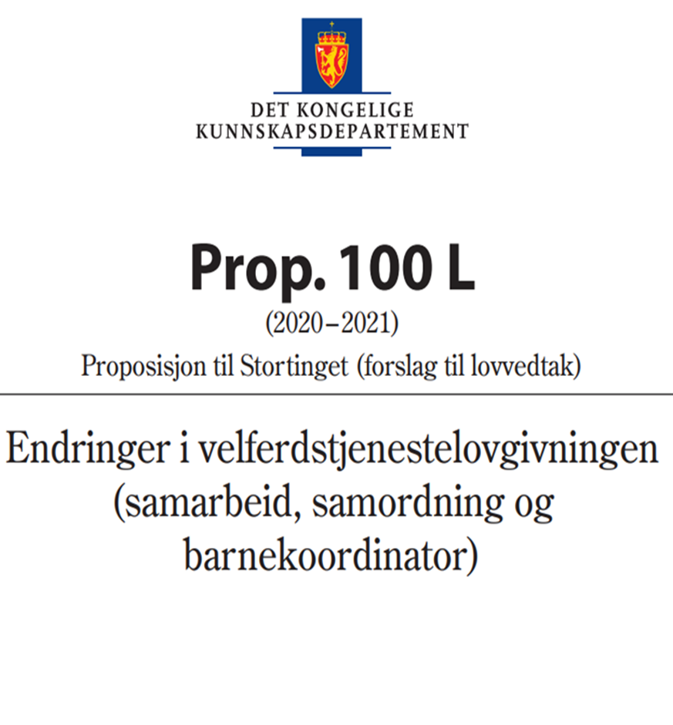

Slide 8
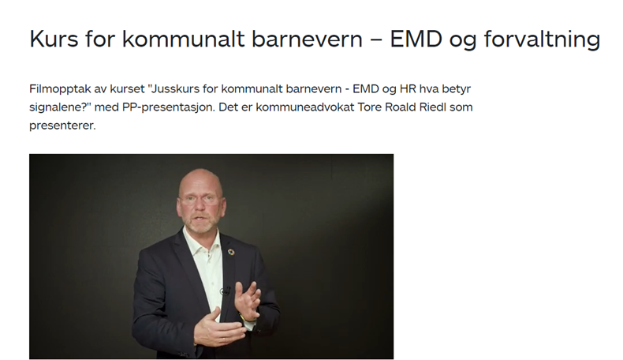
Hvordan følger Bufdir opp dommene?
Kurs høsten 2020 for tjenestene
Nytt kurs i høst/nyåret 2022 med vekt på undersøkelsesarbeid
Saksbehandlingsrundskrivet er oppdatert, større revisjon under arbeid
E-læring knyttet til jus og forvaltningsforståelse under arbeid
Nye retningslinjer om samvær
Notes:
Fysiske og digitale kurs for nær sagt alle landets barneverntjenester (høsten 2020), («advokatkursene», åtte advokater), fikk gode tilbakemeldinger https://www.bufdir.no/Barnevern/Kunnskap_og_kompetanseheving/kurs_EMD_forvaltning/
Nytt kurs under utarbeidelse, som særlig vil handle om undersøkelsesarbeid og nyere avgjørelser fra Høyesterett
Endringer i saksbehandlingsrundskrivet etter de tre storkammer-dommene fra Høyesterett i mars 2020. En større revisjon av rundskrivet snart ferdig.
Forskningsprosjekt:
Problemstillinger:
1) Hvordan bør barnevernstjenesten tilrettelegge for samvær og kontakt i tråd med gjeldende rett og hensynet til barnets beste?
2)Når er samvær/kontakt ikke til barnets beste?
Nye retningslinjer –
1: om tjenestenes forberedelse av sak for nemnder og domstoler – den skal jeg si mer om nå,
og 2: om gjennomføring av gode samvær

Slide 9
Barnevernfaglig kvalitetssystem – viktig komponent i digibarnevern

Slide 10
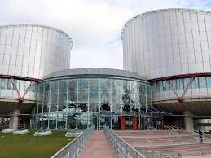
Oppdrag i tildelingsbrevet til Statsforvalter for 2021
Statsforvalteren skal følge opp kommunene for å sikre at barnevernstjenestene vurderer behov for justeringer i samværet, som følge av dommene fra EMD og avgjørelser fra Høyesterett
Statsforvalteren skal innhente kommunenes erfaringer fra gjenforeningsarbeid, vurdere kommunenes arbeid og samarbeide med Bufdir om det videre arbeidet på dette feltet.

Slide 11
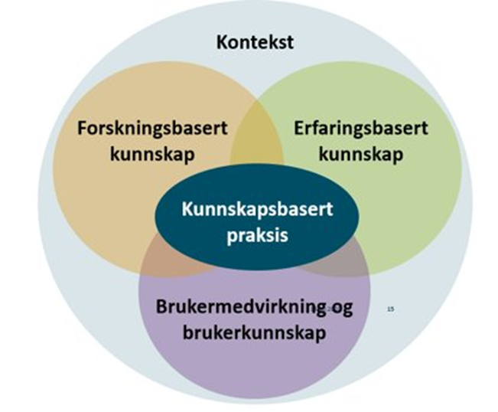
Nasjonal faglig retningslinje for vurdering av samvær
svare på hovedutfordringer i dagens praksis
gi anbefalinger om hvilke momenter som kan ha betydning ved vurdering av samvær
Relevant for hvem?
Barneverntjenesten
Fylkesnemnder og domstolers vurderinger
Også relevant for hvilke vurderinger som etterspørres av barneverntjenesten

Slide 12
Temaer i retningslinjen
Retningslinje for kvalitet på gjennomføring av samvær startes opp i 2022.

Slide 14
Skjerpede krav til kvalitet og oppdaterte vurderinger Utredning av sped- og småbarn ved alvorlig bekymring
Spesialiserte utredninger i statlig regi
Aldersgruppen 0-6 år

Slide 15
Positiv og riktig utvikling, men…..
Pågående rettsutvikling er i seg selv krevende
Risiko for å gå fra en standard til en annen?
Klarer vi å identifisere de barna som ikke skal ha samvær eller sterkt begrenset samvær?
Konsekvensene av «undue hardship»?
Når skal gjenforeningsmålsetningen forlates?
Svekket vekleggelse av barnets interesser eller bare en bedre og bredere tilnærming?

